Slide 1
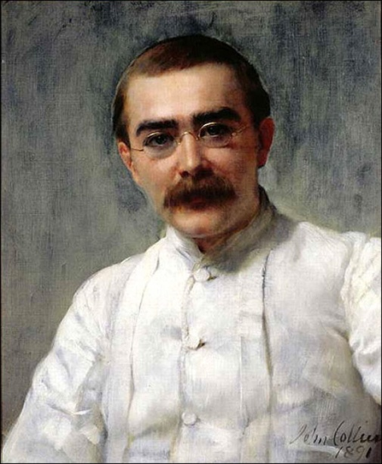

Редьярд Кіплінг(1865-1936).Поезія «Якщо…». Уславлення сильної особистості, здатної за будь-яких умов обставин залишатися Людиною

Slide 2
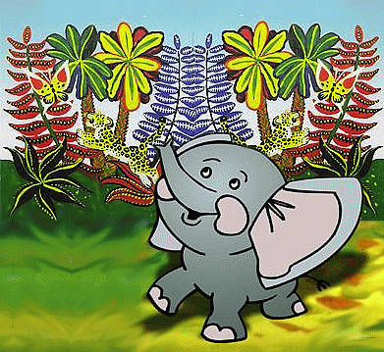
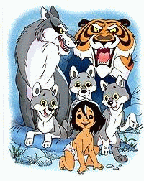
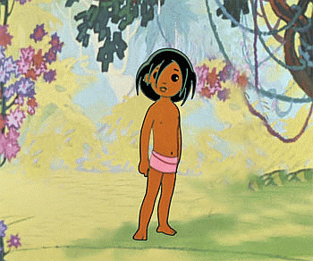
 |  |  |  |  | 1.
 |  |  |  |  | 2.
 |  |  | 3.
 |  |  | 4.
 |  | 5.
6.
 |  |  |  | 7.

Slide 3


Робота з таблицею
Знаю | Хочу дізнатися | Навчився на уроці

Slide 4

Робота з підручником. Ознайомлення зі статтею про Кіплінга

Slide 5
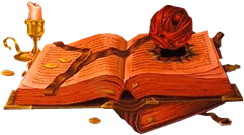
Інтерактивна вправа
«Ключове слово»

Slide 6
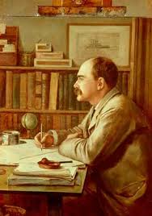
Бесіда
Що нового дізналися про Кіплінга?

Slide 7
Повідомлення учня про Нобелівську премію
Нобелівські премії названі на честь Альфреда Нобеля , винахідника динаміту. Він заповів велику суму грошей на премії людям, діяльність яких спрямована на благо людства.
На початку ХХ ст. відповідно до заповіту Альфреда Нобеля був заснований Нобелівський фонд. 9 млн. доларів, які він залишив, мали використовуватися на відзначення видатних наукових праць з фізики, хімії, фізіології і медицини, а також літературних творів і діяльності, пов’язані зі зміцненням миру. Перших премій були удостоєні окремі діячі вже в 1901 році.
Присудження Нобелівської премії з літератури доручено Шведській академії у Стокгольмі.
Церемонія вручення премій відбувається щорічно 10 грудня – у річницю смерті її засновника. Нагороджений отримує золоту медаль, грошову винагороду і диплом.
Д.Р.Кіплінг у 42 роки перший з англійців отримав цю всесвітньо відому нагороду (1907). І до сьогодні він залишається наймолодшим Нобелівським лауреатом з літератури.

Slide 8
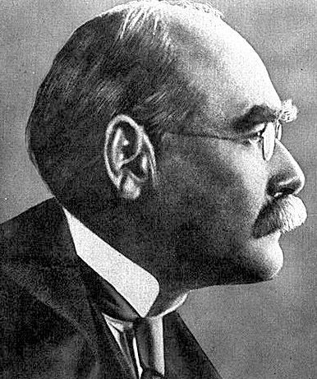
Складання «асоціативного ряду»
К –
І –
П –
Л –
І –
Н –
Г –

Slide 9
Робота над текстом
Чи сподобався твір?
В якій формі написано поезію?
А що ви відчули, коли прослухали цей вірш?
Задумалися над чим?
На що ви звернули особливу увагу?
Чи знайомий вам цей художній прийом?
Пригадайте , як він називається?
Які ще художні засоби використані у тексті поезії?

Slide 10
Аналіз тексту
Завдання: перечитати поезію самостійно
Учні І ряду- виписати у зошит дієслова і визначити роль дієслів у тексті.
Учні ІІ ряду – виписати протиставлення, антоніми, які є в поезії. Дати відповідь на питання: Чому автор використовує антитезу, протиставлення?
Учні ІІІ ряду – знайти епітети,метафори, порівняння. Звернути увагу на їх кількість.

Slide 11
Домашнє завдання
Опрацювати матеріал підручника про Кіплінга;( всім)
Вивчити напам'ять вірш «Якщо…»(всім)
Скласти гроно «ЛЮДИНА» ( за бажанням)

